Slide 1
Introducción a las redes de aprendizaje profundo
Ing. Juan M. Rodríguez

Slide 2
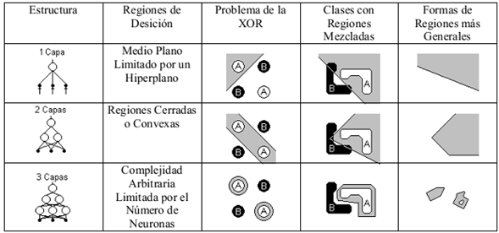
Redes superficiales

Slide 3
Redes de aprendizaje profundo
Restricted Boltzmann Machine
Autoencoder
Deep Belief Network
Convolutional Net
Recurrent Net
Recursive Neural Tensor Nets (RNTN)

Slide 4
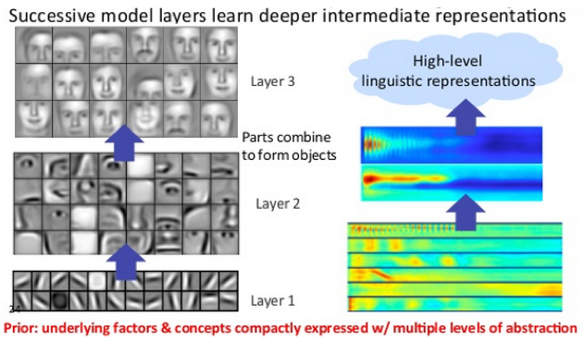
Redes de aprendizaje profundo

Slide 5
¿Para qué puedo usar una red de aprendizaje profundo?

Slide 6
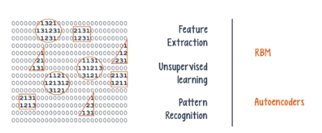
Aprendizaje no supervisado
(extracción de patrones)

Slide 7
Aprendizaje supervisado
(patrones etiquetados)
Procesamiento de texto (Análisis de sentimiento, Parsing, Name Entity Recognition)
Recurrent Net (a nivel de carácter)
Recursive Neural Tensor Nets (RNTN)
Convolutional Net (para análisis de sentimiento)
Reconocimiento de imágenes
Deep Belief Network
Convolutional Net
Reconocimiento de objetos
Convolutional Net
Recursive Neural Tensor Nets (RNTN)
Reconocimiento del habla:
Recurrent Net

Slide 8
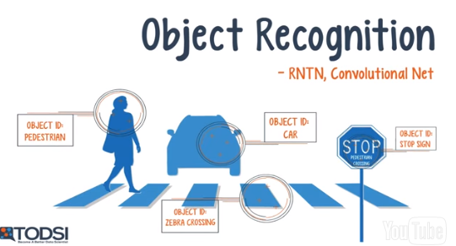
En general:
Clasificación =>Deep Belief Networks y Perceptrones Multicapa con Rectified Linear Units (RELU)
Análisis de series de tiempo => Recurrent Net

Slide 9
Entrenamiento de Redes Neuronales Profundas
¿Por qué tardaron casi 50 años en aparecer?
¿Qué pasa con el método BackPropagation?

Slide 10
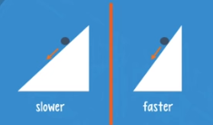
Problemas en entrenamiento de Redes Neuronales Profundas
Tiempo de Entrenamiento
El entrenamiento de una red de aprendizaje profundo puede tardar meses, pero con modernos GPUs puede tardar menos de una semana.
1 día vs 8 meses
Desvanecimiento del Gradiente

Slide 11
Todo cambió entre 2006 y 2007 gracias a 3 papers publicados por
Hinton
Lecun y
Bengio

Slide 12
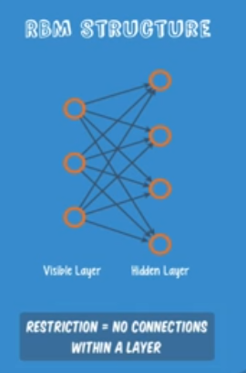
Restricted Boltzmann Machines
Geoff Hinton, fue el primero en encontrar una solución al problema de las redes de aprendizaje profundo. Es considerado el padre del Deep Learning.

Slide 13
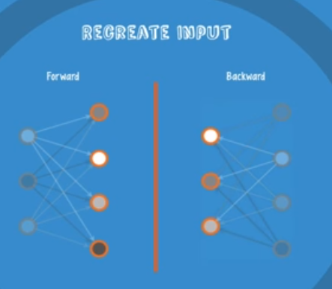
Restricted Boltzmann Machines
ejecutar una entrada en sentido directo
hacer la ejecución en sentido inverso
comparar con KL Divergence y ajustar pesos y bias, hasta que las salidas de la red invertida coinciden con las entradas, o se acercan lo más posible

Slide 14
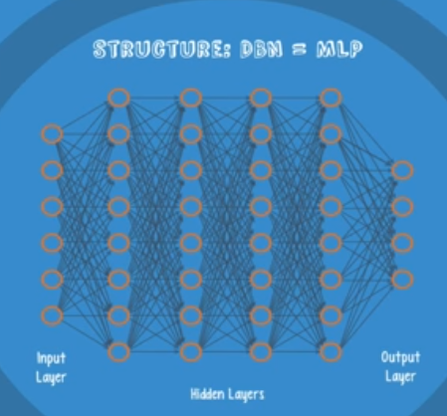
Deep Belief Nets
Concebidas por Geoff Hinton como una alternativa al backpropagation. Por ello fue inmediatamente contratado por Google.
Una red Deep Belief Net es exactamente igual a un perceptrón multicapa, pero su método de entrenamiento es completamente diferente

Slide 15
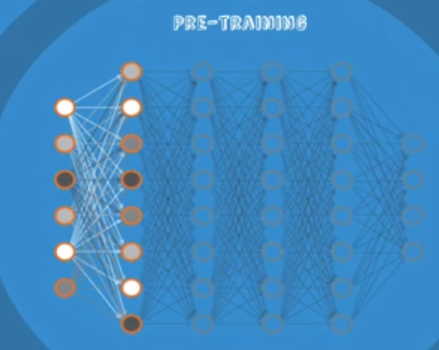
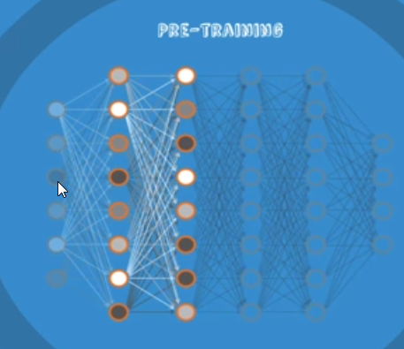
Deep Belief Nets
Primera RBM | Segunda RBM

Slide 16
Deep Belief Nets
Cada capa aprende el input entero. (Distinto a las redes convolucionales)
Cuando el entrenamiento concluye, la red aprendió a detectar patrones inherentes en los datos, pero aún no sabemos nada acerca de esos patrones.
Así que hay una segunda parte de entrenamiento supervisado. Pero con una cantidad pequeña de datos.

Slide 17
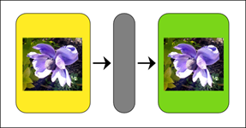
Autoencoders
Restricted Boltzmann Machines (RBM) y Deep Belief Nets son Autoencoders
Un autoencoder aprende a producir a la salida exactamente la misma información que recibe a la entrada
Entrada y salida igual número de neuronas

Slide 18
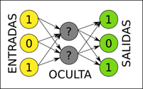
Autoencoders
Compresor
Reducción de dimensionalidad
28x28 pixeles tiene 750 => solo 30 números
Eliminación de ruido

Slide 19
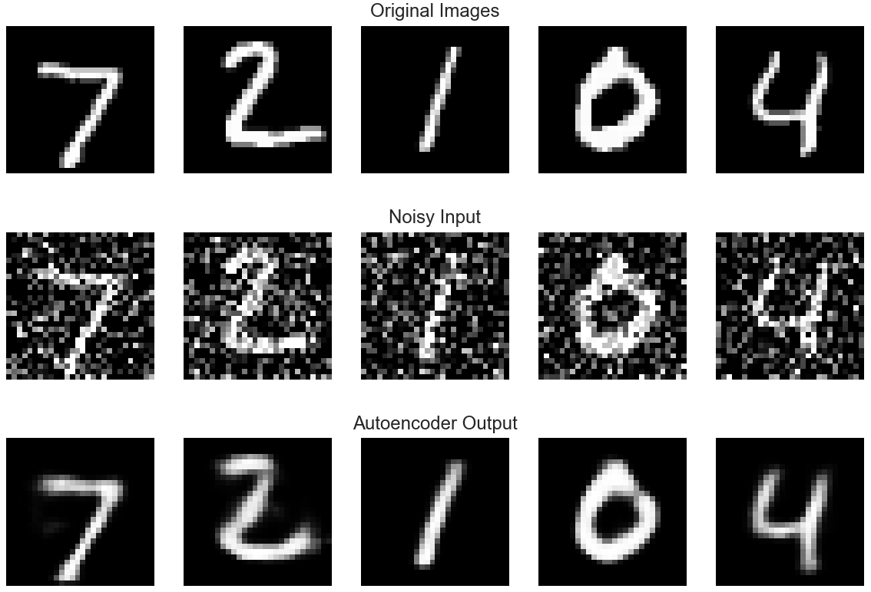
Autoencoders
Entrenamiento:
Se pueden entrenar con Backpropagation, pero utilizando una métrica particular llamada “Loss” (Cantidad de información que la red perdió al tratar de reconstruir el input)

Slide 20
Convolutional Neural Nets
Dominan completamente la visión espacial.
Desarrolladas por Yann Lecun of New York University. También es director del departamento de AI de Facebook (que usa estas redes para detectar caras en las fotos)
Después de que aunaron esfuerzos en 2015, Microsoft, Google y Baidu lograron que una computadora derrote a un humano en un concurso de reconocimiento visual de objetos. La primera vez en toda la historia de IA.

Slide 21
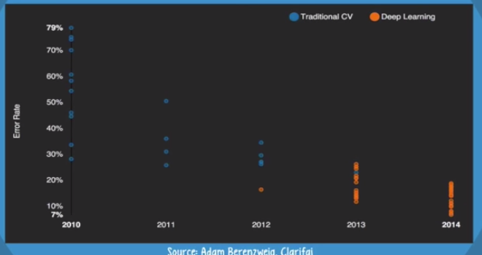
Convolutional Neural Nets

Slide 22

Convolutional Neural Nets

Slide 23
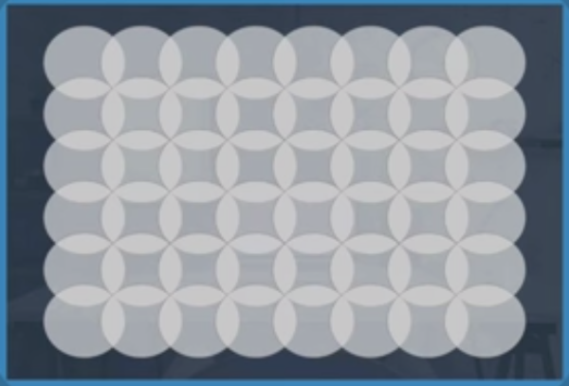
Convolutional Neural Nets

Slide 24
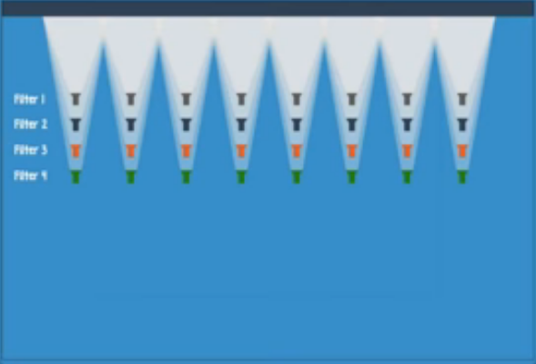
Convolutional Neural Nets

Slide 25
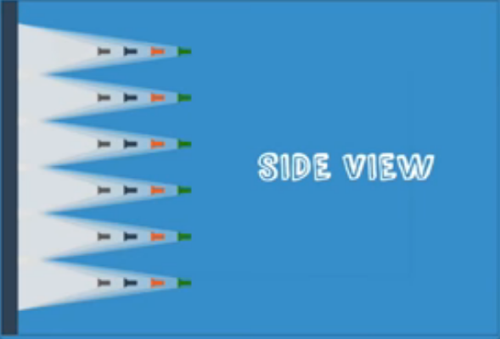
Convolutional Neural Nets

Slide 26
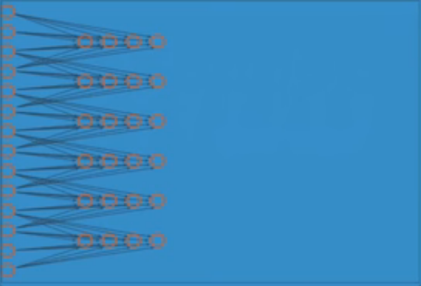
Convolutional Neural Nets
Capa Convolucional

Slide 27
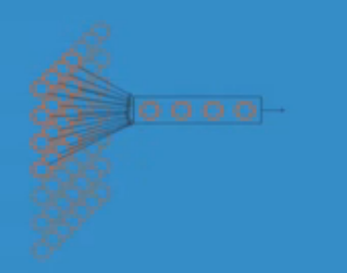
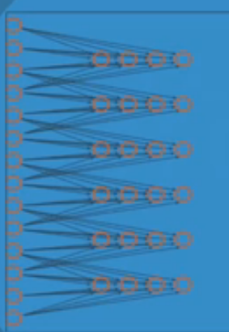
Convolutional Neural Nets
Capa Convolucional

Slide 28
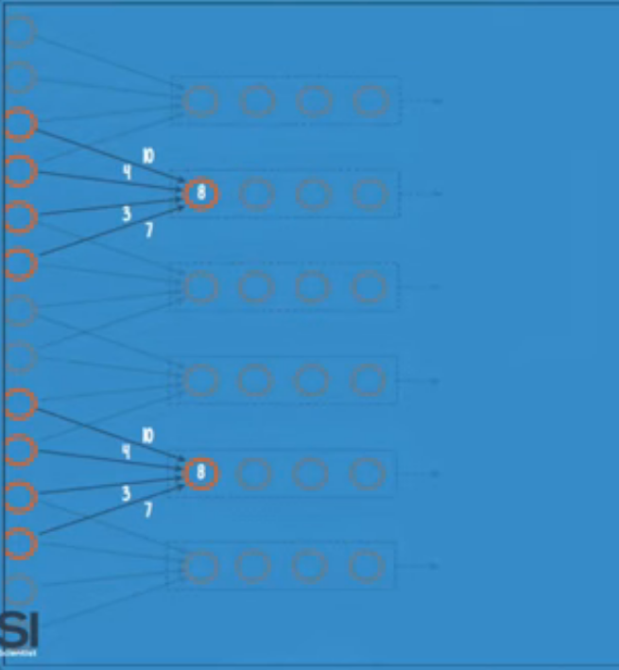
Convolutional Neural Nets
Capa Convolucional

Slide 29
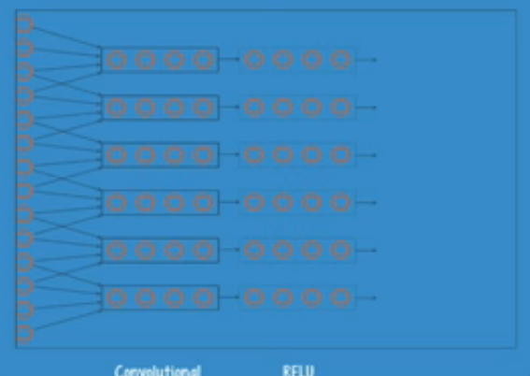
Convolutional Neural Nets
Capa RELU: Rectified Linear Unit
Esta capa se entrena con Backpropagation

Slide 30
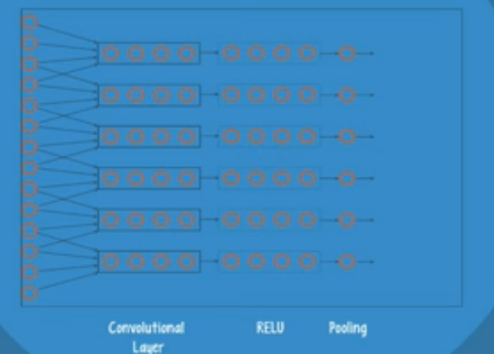
Convolutional Neural Nets
Capa Pooling
Reducción en la dimensionalidad

Slide 31
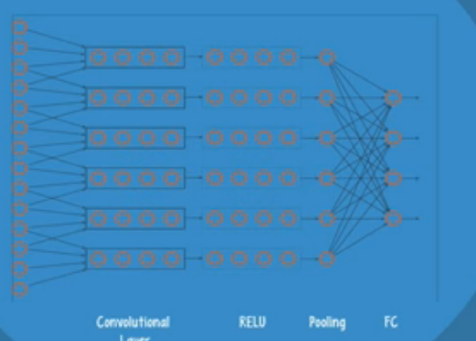
Convolutional Neural Nets
Capa Fully Connected
Sirve para clasificar los ejemplos

Slide 32
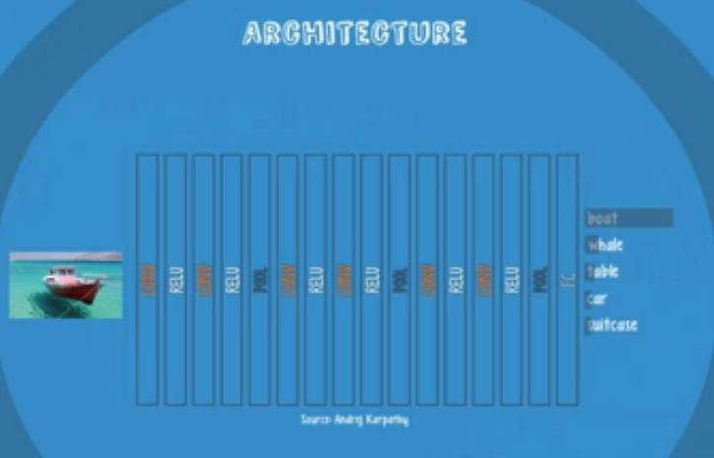
Convolutional Neural Nets
Arquitectura típica completa
Múltiples capas: Convolucional, RELU y Pooling pero solo 1 FC

Slide 33
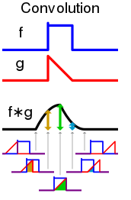
Convolutional Neural Nets
¿Qué es Convolución?
Es una manera de combinar dos funciones en una nueva

Slide 34
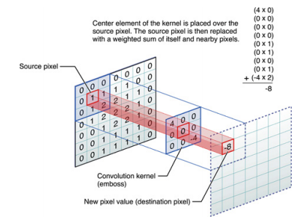
Convolutional Neural Nets
Convolución

Slide 35

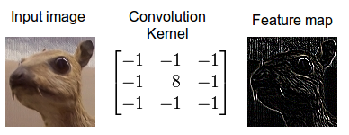
Convolutional Neural Nets
Convolución

Slide 36
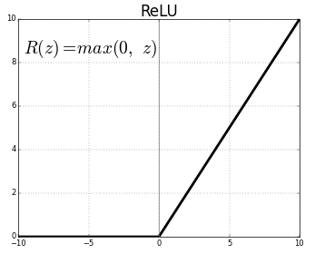
Convolutional Neural Nets
¿Qué es RELU?
Relu es básicamente la función de activación la cual es: y = max(0,x) : dado un x de entrada, devuelve x si x>0 sino devuelve 0:

Slide 37
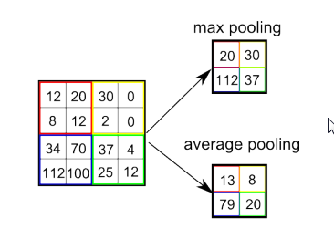
Convolutional Neural Nets
Pooling

Slide 38
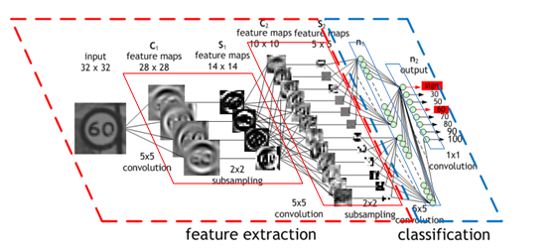
Convolutional Neural Nets

Slide 39
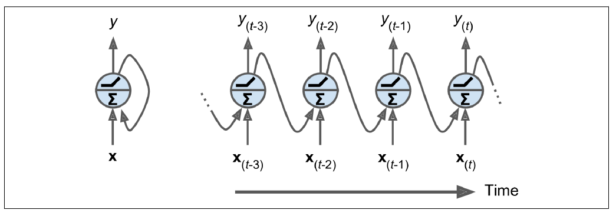
Redes Recurrentes
Útiles cuando los patrones en los datos cambian con el tiempo
Estas redes existen hace mucho tiempo pero han ganado popularidad recientemente gracias al trabajo de: Jürgen Schmidhuber, Sepp Hochreiter y Alex Graves.
Red desplegada en el tiempo
Pueden recibir una secuencia de valores como entrada y pueden también devolver una secuencia de valores de salida

Slide 40
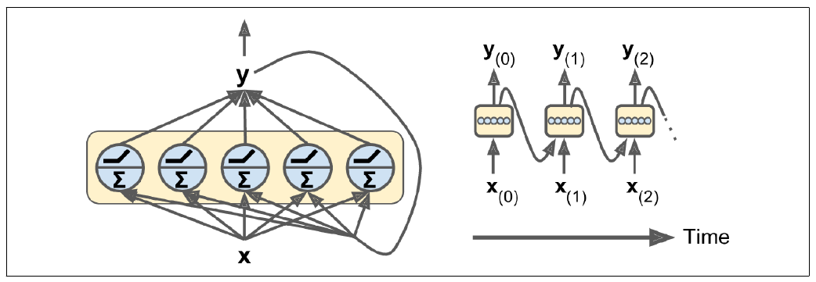
Redes Recurrentes
Capa de neuronas recurrentes desplegada en el tiempo

Slide 41
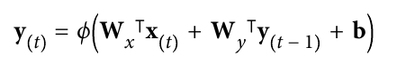
Redes Recurrentes
Ecuación de la salida de una capa recurrente
Celdas de memoria:
La parte de una red neuronal que mantiene algún estado a lo largo de los pasos de tiempo recibe el nombre de “Celda de memoria” o simplemente “celda”.
Cómo las redes recurrentes en el paso de tiempo, es una función de todas las salidas anteriores, se podría decir que tiene una especie de memoria….

Slide 42
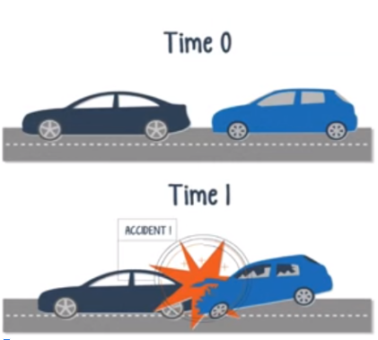
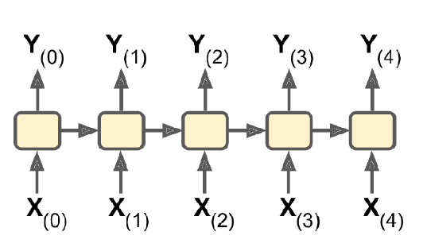
Redes Recurrentes
clasificar vídeos cuadro a cuadro
Entrada: secuencia
Salida: secuencia
Series temporales:
Por ejemplo, precios de acciones, se introducen los precios de los últimos N días y la salida deben ser los precios desplazados un día en el futuro (N-1 hasta mañana)

Slide 43
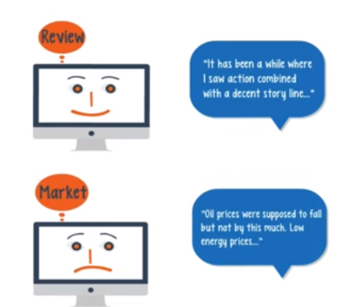
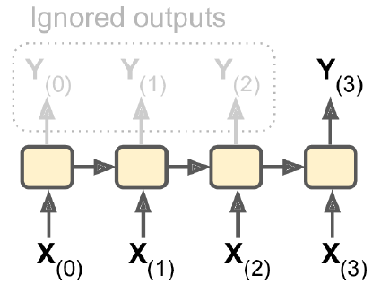
Redes Recurrentes
Entrada: secuencia
Salida: singular
clasificación de documentos
Entrada:
Secuencia de palabras de una crítica cinematográfica.
Cada palabra en un paso de tiempo.
Salida:
un único valor entre -1 y 1
(-1[odio], +1[amor])

Slide 44
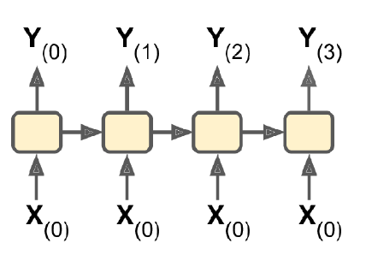
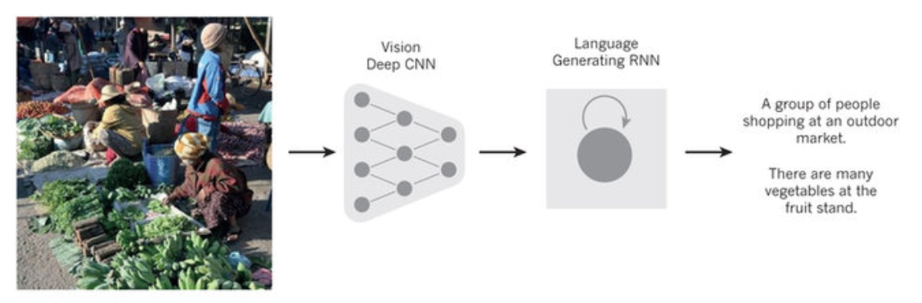
Redes Recurrentes
Etiquetamiento
Entrada: singular
Salida: secuencia
Pasamos una imagen una y otra vez (o la salida de un red Convolucional) y va generando una secuencia de palabras que puede ser un título para la imagen.

Slide 45
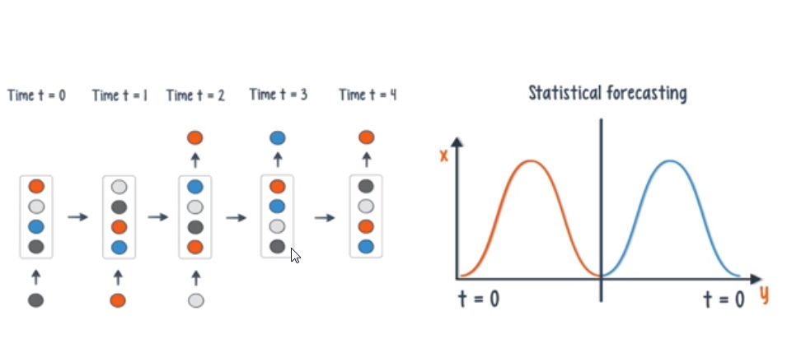
Redes Recurrentes
Si se introduce una pequeña demora, la red puede de forma estadística, pronosticar la demanda en una cadena de suministros.

Slide 46
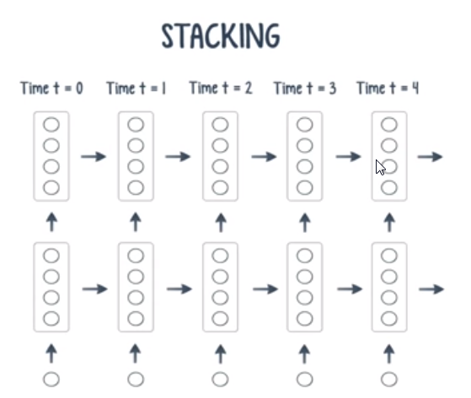
Redes Recurrentes
Apilamiento

Slide 47
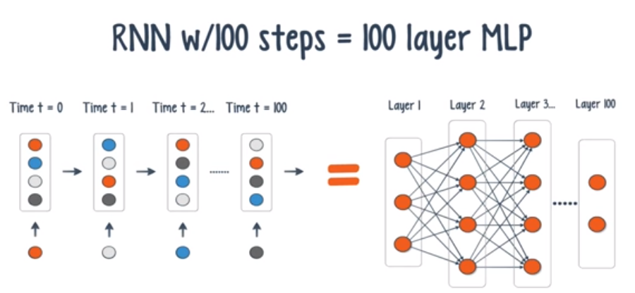
Redes Recurrentes
Problemas de entrenamiento: el problema del desvanecimiento del gradiente es exponencialmente peor.
1 sola capa con 100 pasos temporales es como entrenar una red de 100 capas de alimentación hacia adelante

Slide 48
Redes Recurrentes
Soluciones posibles a los problemas de entrenamiento
Gating
LSTM
GRU
Gradient Clipping
Better Optimizers
Steeper gates
Gating es una técnica que le dice a la red cuando olvidar el input y cuando recordarlo

Slide 49
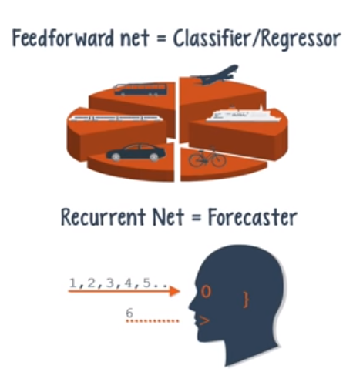
Redes Recurrentes vs. Redes hacia adelante
Red hacia adelante: Clasificación o regresión
Red Recurrente: Serie, predicción, pronóstico

Slide 50
Redes Neuronales de Tensores Recursivas (Recursive Neural Tensor Nets)

Slide 51
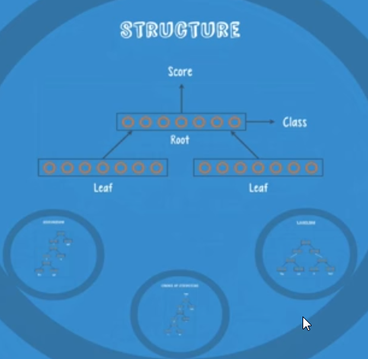
Redes Neuronales de Tensores Recursivas
Creadas por Richard Socher de MetaMind
Para realizar tareas de análisis de sentimiento, tiene en cuenta el orden y la agrupación sintáctica
Tienen estructura de árbol
Neuronas raiz
Neuronas Hojas

Slide 52
Redes Neuronales de Tensores Recursivas
El nodo raíz genera un “score” que es vuelto a ingresar en los nodos hojas de forma recursiva
Veamos un ejemplo con la siguiente frase en inglés
“The car is fast”

Slide 53
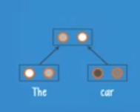
Redes Neuronales de Tensores Recursivas
“Alimentamos” con las dos primeras palabras a los grupos hojas uno y dos respectivamente.

Slide 54
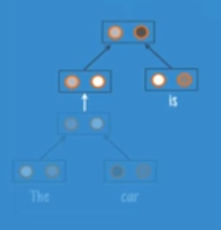
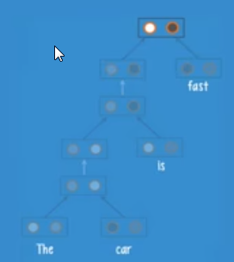
Redes Neuronales de Tensores Recursivas
Paso 02
Paso 03

Slide 55
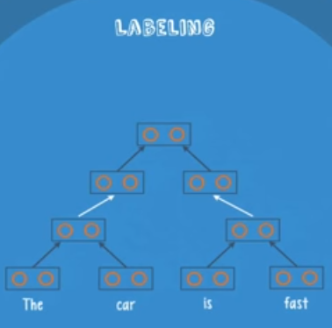
Redes Neuronales de Tensores Recursivas
Etiquetamiento gramatical
Una vez que la red obtuvo el mejor parser, vuelve sobre sus pasos (backtracks) a través del parser para obtener las etiquetas gramaticales:

Slide 56
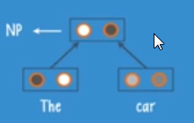

Redes Neuronales de Tensores Recursivas
Etiqueta esto como frase nominal
Luego vuelve sobre este paso y etiqueta el árbol como Frase Verbal

Slide 57

Redes Neuronales de Tensores Recursivas
Este tipo de redes utilizan BackPropagation. Para ello comparan el árbol de dependencias obtenido con un árbol de dependencias generado a mano para una misma oración de entrada
Etiqueta todo como “S”

Slide 58


Redes Neuronales de Tensores Recursivas
Usos
Especialmente Análisis de Sentimientos
Detección de componentes en imágenes

Slide 59
Redes Neuronales de Tensores Recursivas
Usos y ejemplos de aplicaciones
Reconocimiento de imágenes: https://www.clarifai.com/demo
Análisis de sentimiento en Twitter: http://www.MetaMind.io
Detección de Cáncer (más de 6mil factores)
Radiología (Usando tomógrafos computados y similares, detectan posibles tumores)
Finanzas (predicción de las finanzas)
Publicidad digital (optimizar segmentos, clientes, etc.)
Detección de Fraude
Cliente inteligente, ventas por internet etc.

